Slide 1

BASE DE DONNÉ

Slide 2
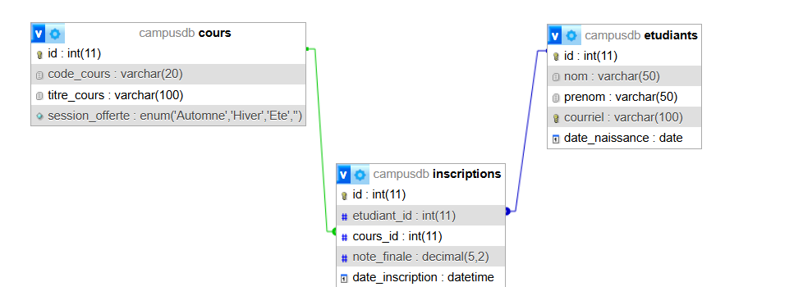
CRÉation de la base de donné

Slide 3
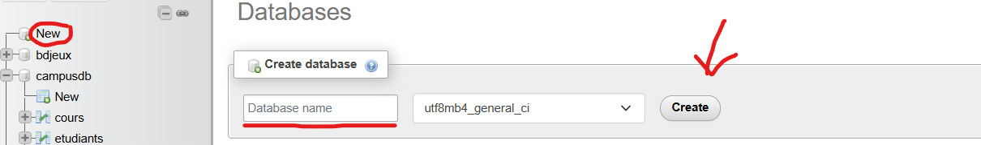
Étape GÉNÉRALE
Ouvrir XAMPP et démarrée Apache et MySQL
Aller à phpmyadmin via http://localhost/phpmyadmin
Créer votre base de données avec bouton new , le nommé et cliquer sur create
Ajouter des tables (n’oublier pas les clée primaire et secondaire)
Ajouter des donnés

Slide 4
Les types de colonnes

Slide 5
NUMÉRIQUEs
FLOAT
Nombre à virgule (valeur réelle) en précision approximative.
C’est stocké en binaire, pas en décimal exact.
Résultat : ce n’est pas toujours précis au cent près.
Utile pour des mesures physiques, des trucs scientifiques où une petite erreur d’arrondi n’est pas grave.
ex : température, latitude/longitude approximative, vitesse
INT
Nombre entier (ex.: 0, 12, 9999).
Sert pour les identifiants ou quantité.
DECIMAL (m,n)
Nombre décimal exact
m = nombre total de chiffres.
n = combien de chiffres après la virgule
Sert quand on besoin des données fiables mathématiquement et légalement (argent, note d’examen, pourcentage final affiché à un humain).
DOUBLE
Comme FLOAT, mais plus de précision.
Toujours approximation, mais plus précise que FLOAT.
Sert pour des valeurs réelles avec grande amplitude ou beaucoup de décimales (genre coordonnées GPS très précises, calculs scientifiques).

Slide 6
Alphanumériques
VARCHAR(longueur)
Chaîne de texte courte (ex.: nom, courriel, titre de cours).
Chaîne de texte variable, jusqu’à n caractères
Tu donnes une limite max en caractères : VARCHAR(50), VARCHAR(100), etc.
TEXT
Texte plus long (description, commentaire, bio, texte libre).
Pas besoin de longueur.
Plus gros que VARCHAR.
ENUM('val1','val2',...)
Valeur choisie parmi une liste fermée.
Empêche les fautes de frappe.
CHAR(n)
Chaîne de texte court de longueur fixe.
MySQL va remplir avec des espaces si c’est plus court.

Slide 7
Temporels
DATE
Une date seulement (AAAA-MM-JJ).
Exemple : '2001-02-01'.
TIMESTAMP
Contient date + heure (ex: 2025-10-29 14:32:05).
Se remplit tout seul avec DEFAULT CURRENT_TIMESTAMP.
Peut aussi se mettre à jour automatiquement quand la ligne change.
Dépend du fuseau horaire du serveur.
Valide seulement entre ~1970 et 2038.
DATETIME
Contient aussi date + heure (ex: 2025-10-29 14:32:05).
Ne se remplit pas tout seul (tu fournis la valeur).
Ne dépend pas du fuseau horaire.
Fonctionne pour des dates très loin dans le passé ou le futur (1000 à 9999).

Slide 8
Les Clés
Clé primaire (PRIMARY KEY)
Identifiant unique d’une ligne.
Souvent une colonne id INT AUTO_INCREMENT.
Sert à retrouver une ligne précisément, faire des UPDATE ... WHERE id = ..., etc.
Une table a normalement une seule clé primaire.
-> “C’est la carte d’identité de la ligne.”
Important :
PRIMARY KEY est automatiquement UNIQUE (pas de doublon).
PRIMARY KEY est automatiquement NOT NULL (tu ne peux pas avoir une ligne sans clé primaire).
Clé étrangère (FOREIGN KEY)
Colonne qui pointe vers la clé primaire d’une autre table.
Exemple : inscriptions.etudiant_id pointe vers etudiants.id.
Force la cohérence : tu ne peux pas référencer quelque chose qui n’existe pas.
-> “C’est un lien vers une autre table.”
Pourquoi on en a besoin ?
Pour exprimer des relations entre tables (un étudiant est inscrit à un cours).
Pour pouvoir faire des JOIN plus tard

Slide 9
PREmière BD

Slide 10
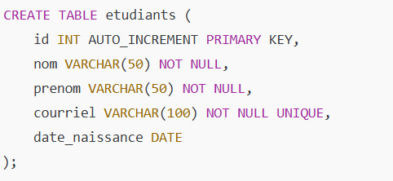
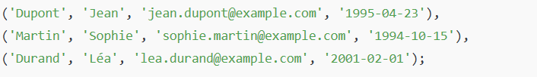
PREmière BD – Table Étudiants
- TABLE étudiants + les entrées

Slide 11
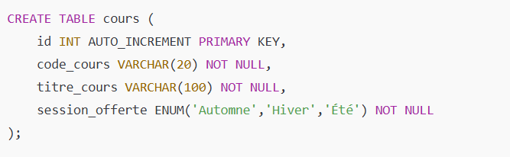
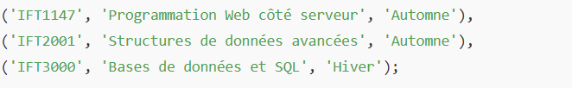
PREmière BD – TABLE Cours
- TABLE cours + entrée

Slide 12
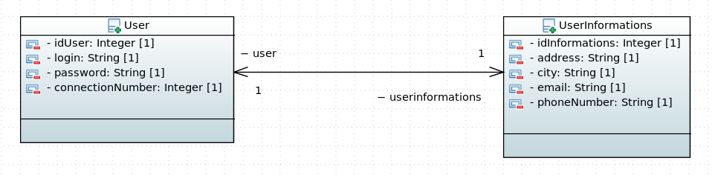
Types de relations entre tables
1 à 1 (one-to-one)
Une ligne dans A correspond à au plus une ligne dans B, et inversement.
Exemple classique : utilisateur ↔ profil_detail si on sépare les infos sensibles dans une autre table.

Slide 13
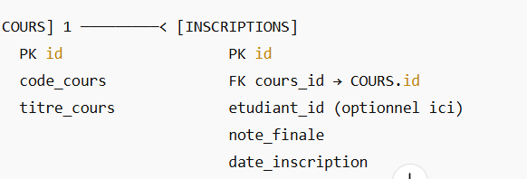
Types de relations entre tables
1 à plusieurs (one-to-many) Une ligne dans A peut être reliée à plusieurs lignes dans B.
Mais chaque ligne dans B pointe vers une seule ligne dans A.
Exemple : un cours peut avoir plusieurs inscriptions, mais chaque inscriptions pointe vers un seul cours.
cours.id (PK)
inscriptions.cours_id (FK)

Slide 14
Types de relations entre tables
Relation plusieurs à plusieurs (many-to-many)
Une ligne A peut être liée à plusieurs lignes B.
Une ligne B peut être liée à plusieurs lignes A.
Exemple : un étudiant suit plusieurs cours, et un cours a plusieurs étudiants.
Techniquement :etudiants
On crée une 3e table de lien (table d’association).
Exemple :
etudiants
cours
inscriptions (table du milieu)

Slide 15
Types de relations entre tables
Relation plusieurs à plusieurs (many-to-many)
Une ligne A peut être liée à plusieurs lignes B.
Une ligne B peut être liée à plusieurs lignes A.
Exemple : un étudiant suit plusieurs cours, et un cours a plusieurs étudiants.
Techniquement :etudiants
On crée une 3e table de lien (table d’association).
Exemple :
etudiants
cours
inscriptions (table du milieu)

Slide 16
Les actions CASCADE / RESTRICT / NO ACTION / SET NULL
C’est ce qui se passe si on modifie/supprime une ligne qui est référencée par une clé étrangère.
Imagine :
Table parent : etudiants
Table enfant : inscriptions (chaque inscription pointe vers un étudiant)
ON DELETE CASCADE
Si tu supprimes l’étudiant,
toutes ses inscriptions sont automatiquement supprimées aussi.
Utilisé quand les données enfants n’ont plus de sens sans le parent.
Phrase à leur dire : “Tu effaces le parent → tous les enfants disparaissent avec.”

Slide 17
Les actions CASCADE / RESTRICT / NO ACTION / SET NULL
ON DELETE RESTRICT ou ON DELETE NO ACTION
MySQL refuse de supprimer le parent s’il est encore utilisé par un enfant.
Exemple : tu ne peux pas supprimer un étudiant tant qu’il a des inscriptions.
Utile pour empêcher qu’on crée des “trous”.
Phrase pour eux : “Tu n’as pas le droit d’effacer ce parent parce qu’il est encore lié.
ON DELETE SET NULL
Si tu supprimes le parent,
la clé étrangère dans l’enfant devient NULL au lieu de casser.
Exemple : si cours est supprimé, inscriptions.cours_id passe à NULL (il faut donc que cours_id accepte NULL).
Utile si tu veux garder l’enfant, mais dire “ce n’est plus relié à rien”.
Phrase pour eux : “Le lien est brisé proprement, pas supprimé.”.

Slide 18
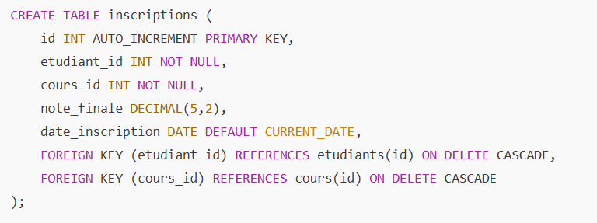
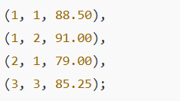
PREmière BD – inscriptions
- TABLE inscriptions + entrée ATTENTION: n’oublier pas les clés secondaires

Slide 19
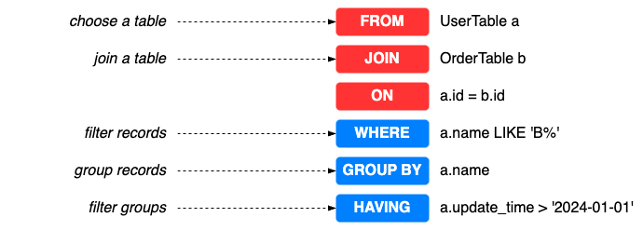
Requete SQL

Slide 20
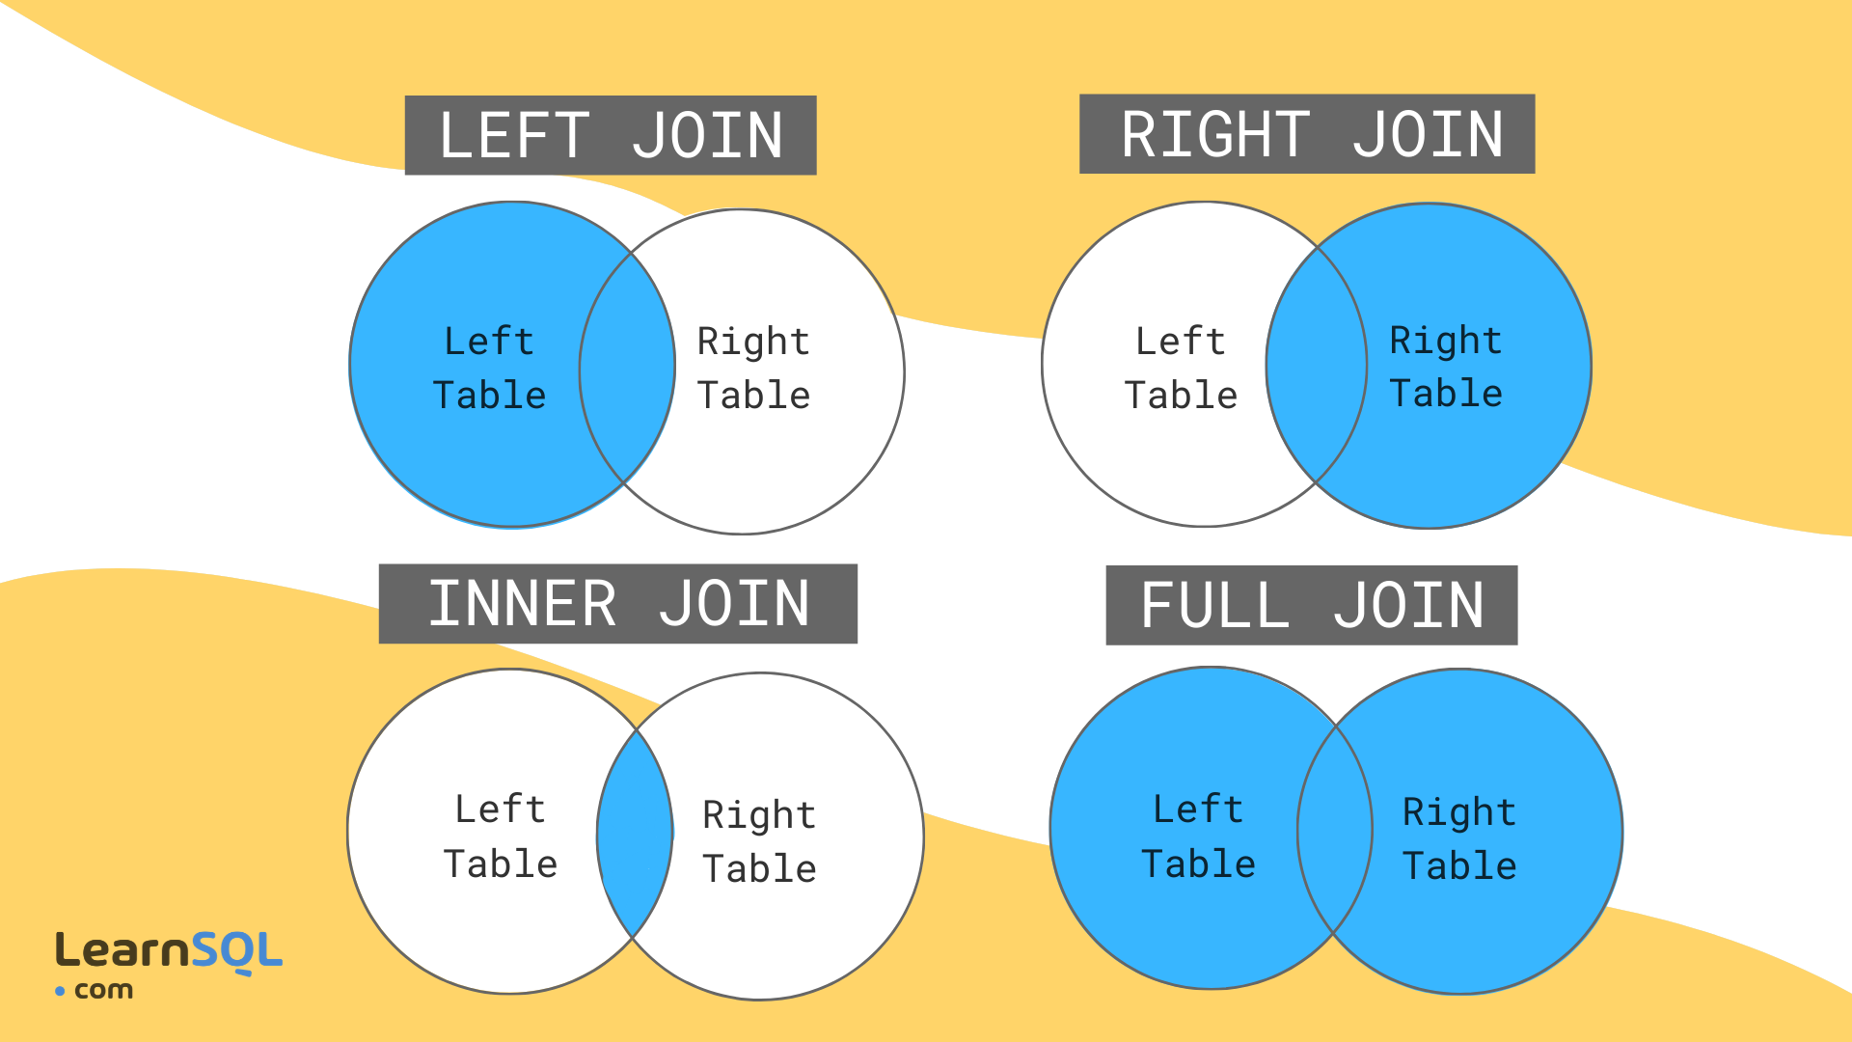
Jointure

Slide 21
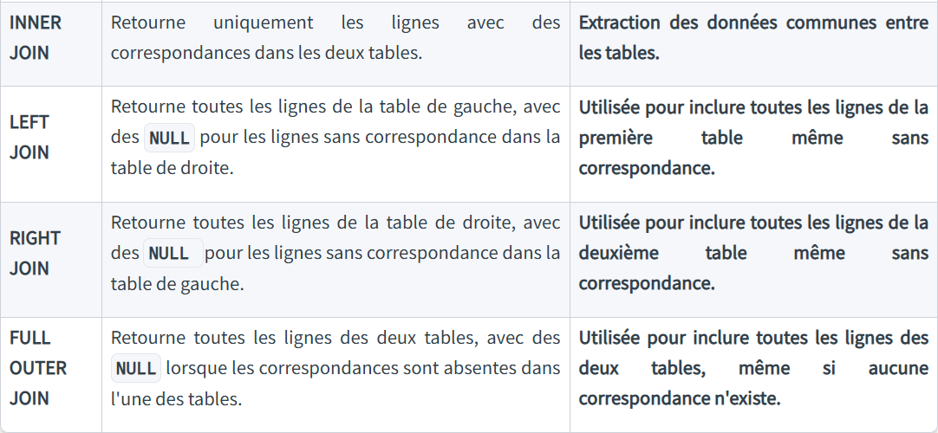
Jointure

Slide 22
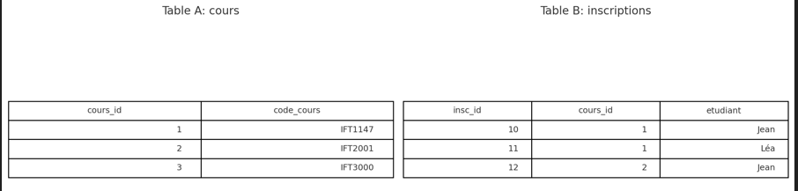
Jointure

Slide 23
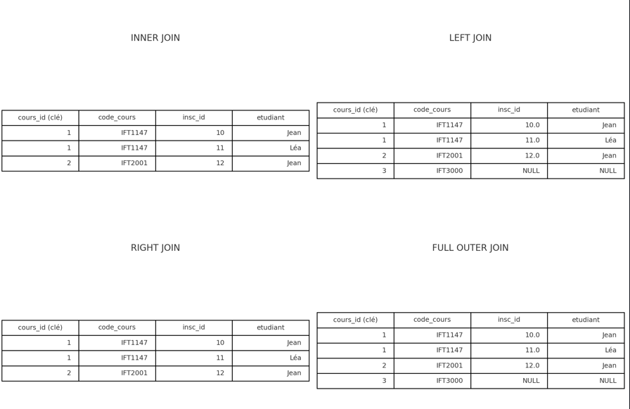
Jointure

Slide 24
IMPORTER les donnés

Slide 25
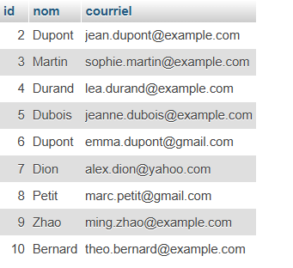
Demo-1
Lister id, nom, courriel de tous les étudiants

Slide 26
Exercices 1
Exercice 1.1
“Lister nom, prenom triés par nom.”
Exercice 1.2
“Afficher tous les champs des inscriptions.”

Slide 27
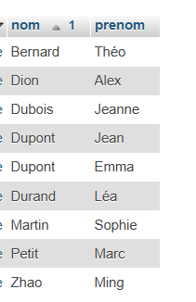
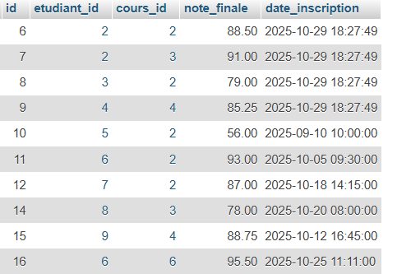

Exercices 1
Exercice 1.1
“Lister nom, prenom triés par nom.”
Exercice 1.2
“Afficher tous les champs des inscriptions.”

Slide 28


Demo-2
“Étudiants dont le nom = 'Dupont'.”

Slide 29
Exercices 2
“Étudiants nom='Dupont' ou nom='Martin'.”
Exercice 2.1
“Inscriptions avec note_finale ≥ 85.”
Exercice 2.2
“Étudiants nom='Dupont' ou nom='Martin'.”

Slide 30
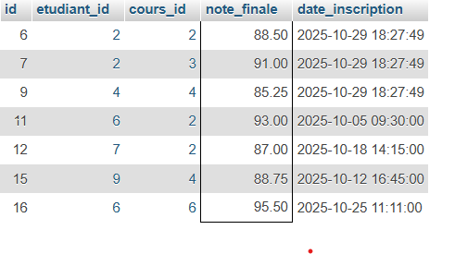
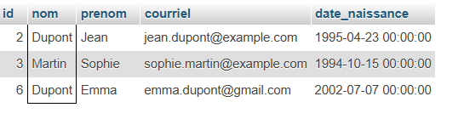
Exercices 2
“Étudiants nom='Dupont' ou nom='Martin'.”
Exercice 2.1
“Inscriptions avec note_finale ≥ 85.”
Exercice 2.2
“Étudiants nom='Dupont' ou nom='Martin'.”

Slide 31
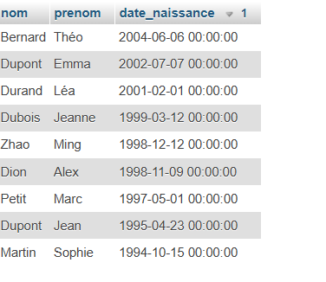
Demo-3
“Étudiants du plus récent au plus ancien par date_naissance.”

Slide 32
Exercices 3
“Étudiants nom='Dupont' ou nom='Martin'.”
Exercice 3.1
“Inscriptions triées par note décroissante.”
Exercice 3.2
“Cours triés par code_cours puis titre_cours.”

Slide 33
Exercices 3
“Étudiants nom='Dupont' ou nom='Martin'.”
Exercice 3.1
“Inscriptions triées par note décroissante.” SELECT * FROM inscriptions ORDER BY note_finale DESC;
Exercice 3.2
“Cours triés par code_cours puis titre_cours.” SELECT * FROM cours ORDER BY code_cours, titre_cours;

Slide 34
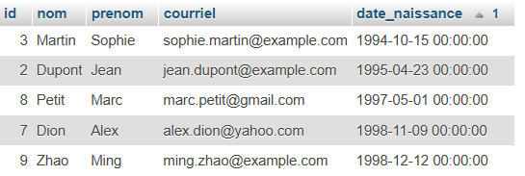
Demo-4
“Les 5 plus jeunes étudiants.”
SELECT * FROM etudiants ORDER BY date_naissance ASC LIMIT 5;

Slide 35
Exercices 4
“Étudiants nom='Dupont' ou nom='Martin'.”
Exercice 4.1
“Top 3 meilleures notes.”
Exercice 4.2
“2 premiers cours par code.”

Slide 36
Exercices 4
“Étudiants nom='Dupont' ou nom='Martin'.”
Exercice 4.1
“Top 3 meilleures notes.” SELECT * FROM inscriptions ORDER BY note_finale DESC LIMIT 3;
Exercice 4.2
“2 premiers cours par code.” SELECT * FROM cours ORDER BY code_cours LIMIT 2;

Slide 37
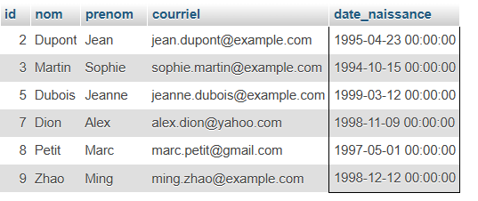
Demo-5
“Nés entre 1990-01-01 et 2000-12-31.”
SELECT * FROM etudiants WHERE date_naissance BETWEEN '1990-01-01' AND '2000-12-31';

Slide 38
Exercices 5
“Étudiants nom='Dupont' ou nom='Martin'.”
Exercice 5
“Notes entre 80 et 90 inclus.”

Slide 39
Exercices 5
“Étudiants nom='Dupont' ou nom='Martin'.”
Exercice 5
“Notes entre 80 et 90 inclus.” SELECT * FROM inscriptions WHERE note_finale BETWEEN 80 AND 90;

Slide 40
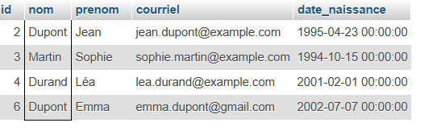
Demo-5
“Noms dans (Dupont, Martin, Durand).”
SELECT * FROM etudiants WHERE nom IN ('Dupont','Martin','Durand');

Slide 41
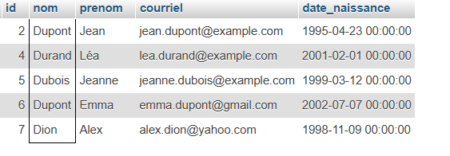
Demo-6
“Nom commençant par 'D'.”
SELECT * FROM etudiants WHERE nom IN ('Dupont','Martin','Durand');

Slide 42
Exercices 6
“Étudiants nom='Dupont' ou nom='Martin'.”
Exercice 6
“Courriels finissant par '@example.com'.” SELECT * FROM etudiants WHERE courriel LIKE '%@example.com';

Slide 43

Demo-7
“Noms distincts d’étudiants.”
SELECT DISTINCT nom FROM etudiants;

Slide 44
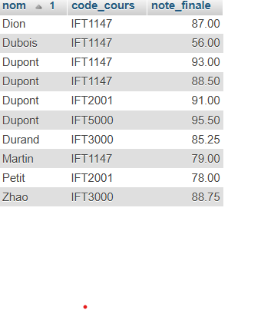
Demo-7
“Étudiant, code_cours, note_finale (seulement correspondances).”
SELECT e.nom, c.code_cours, i.note_finale
FROM inscriptions i
JOIN etudiants e ON e.id = i.etudiant_id
JOIN cours c ON c.id = i.cours_id
ORDER BY e.nom, c.code_cours;

Slide 45
Exercices 7
“Étudiants nom='Dupont' ou nom='Martin'.”
Exercice 7.1
“Tous les cours même sans inscription, avec NULL côté étudiant/note.” SELECT c.code_cours, e.nom, i.note_finale
FROM cours c
LEFT JOIN inscriptions i ON i.cours_id = c.id
LEFT JOIN etudiants e ON e.id = i.etudiant_id;

Slide 46
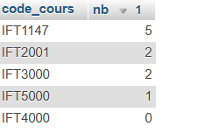
Demo-8
“Combien d’inscriptions par cours (code + nb).”
SELECT c.code_cours, COUNT(i.id) AS nb
FROM cours c
LEFT JOIN inscriptions i ON i.cours_id = c.id
GROUP BY c.id, c.code_cours
ORDER BY nb DESC;

Slide 47
Exercices 8
“Étudiants nom='Dupont' ou nom='Martin'.”
Exercice 8.1
“Afficher seulement les cours avec plus d’1 inscription.”
Exercice 8.2
“Moyenne des notes par cours.”

Slide 48
Exercices 8
“Étudiants nom='Dupont' ou nom='Martin'.”
Exercice 8.1
“Afficher seulement les cours avec plus d’1 inscription.”
SELECT c.code_cours, COUNT(i.id) AS nb
FROM cours c
LEFT JOIN inscriptions i ON i.cours_id = c.id
GROUP BY c.id, c.code_cours
HAVING COUNT(i.id) > 1;
Exercice 8.2
“Moyenne des notes par cours.”
SELECT c.code_cours, AVG(i.note_finale) AS moyenne
FROM cours c
LEFT JOIN inscriptions i ON i.cours_id = c.id
GROUP BY c.id, c.code_cours;

Slide 49

Demo-9
“Noms nés avant 1995 ou explicitement 'Dupont' (sans doublon).”
SELECT nom FROM etudiants WHERE date_naissance < '1995-01-01'
UNION
SELECT nom FROM etudiants WHERE nom = 'Dupont';

Slide 50
Exercices 9
“Étudiants nom='Dupont' ou nom='Martin'.”
Exercice 9
“Noms commençant par 'D' UNION nom='Martin’.”

Slide 51
Exercices 9
“Étudiants nom='Dupont' ou nom='Martin'.”
Exercice 9
“Noms commençant par 'D' UNION nom='Martin’.”
SELECT nom FROM etudiants WHERE nom LIKE 'D%'
UNION
SELECT nom FROM etudiants WHERE nom='Martin';

Slide 52
Demo-10
“Inscrire Sofia (id=3) au cours IFT3000 (id=3) note 92.25.”
INSERT INTO inscriptions (etudiant_id, cours_id, note_finale)
VALUES (3, 3, 92.25

Slide 53
Exercices 10
Exercice 10
“Ajouter un étudiant (nom, prenom, courriel, date).”
INSERT INTO etudiants (nom, prenom, courriel, date_naissance)
VALUES ('Durand','Léa','lea.durand@example.com','2001-02-01');

Slide 54
Exercices 11
Exercice 10
“Corriger la note de Léa (etudiant_id=2) au cours IFT1147 (cours_id=1) → 81.00.”

Slide 55
Exercices 11
Exercice 10
“Corriger la note de Léa (etudiant_id=2) au cours IFT1147 (cours_id=1) → 81.00.”
UPDATE inscriptions
SET note_finale = 81.00
WHERE etudiant_id = 2 AND cours_id = 1;

Slide 56
Exercices 12
Exercice 12.1
“Supprimer l’inscription de Jean (id=1) en IFT2002 (id=2 après update).”
Exercice 12.2
“Supprimer inscriptions < 60.”

Slide 57
Exercices 12
Exercice 12.1
“Supprimer l’inscription de Jean (id=1) en IFT2002 (id=2 après update).”
DELETE FROM inscriptions
WHERE etudiant_id = 1 AND cours_id = 2;
Exercice 12.2
“Supprimer inscriptions < 60.”
DELETE FROM inscriptions
WHERE note_finale < 60;

